Slide 1
Week 3 - Beginner Backend
By Andry Pebrianto

Slide 2

1. Apa itu NodeJS?
NodeJS adalah sebuah runtime yang berfungsi agar script Javascript yang awalnya hanya bisa berjalan di Browser, dapat dijalankan juga di Sistem Operasi.
Dibuat oleh Ryan Dahl pada tahun 2009.
V8 Engine milik Google Chrome adalah Javascript engine yang digunakan oleh NodeJS.

Slide 3
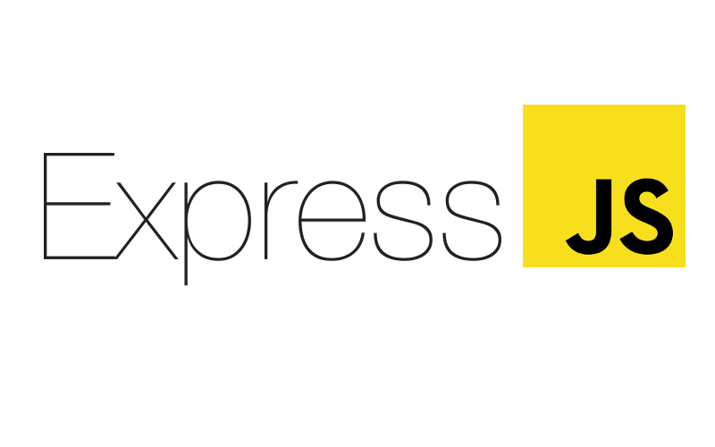
2. Apa itu ExpressJS?
ExpressJS adalah sebuah Framework yang dibuat berdasarkan NodeJS. ExpressJS terkenal dengan keunggulannya yaitu Fast, Minimalist, dan Unopiniated.
Dibuat oleh Tj Holowaychuk pada tahun 2010.
Biasa digunakan untuk membuat aplikasi dengan stack populer seperti MERN, MEVN, dan MEAN.

Slide 4

3. Apa itu PostgreSQL?
PostgreSQL adalah sebuah open source Relational Database Management System (RDBMS) yang menggunakan SQL.
Dibuat oleh kelompok mahasiswa dari University of California, Berkeley.
Saat ini PostgreSQL sedang naik daun karena PostgreSQL terkenal memiliki performa yang tinggi, keamanan yang kuat, dan stabil.

Slide 5
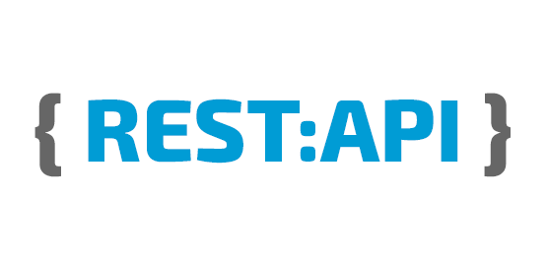
4. Apa itu Rest API?
Rest API adalah sebuah arsitektur atau aturan untuk membuat sebuah Web Service.
Web Service adalah sebuah perangkat lunak yang digunakan untuk melakukan pertukaran data dengan Client atau Frontend.
Rest API diperkenalkan pertama kali pada tahun 2000 oleh Roy Fielding.

Slide 6
Food Recipe API
Selama satu minggu ini saya telah membuat sebuah project bernama Food Recipe API. Food Recipe API merupakan sebuah Web Service yang nantinya akan menjadi Backend untuk sebuah aplikasi sharing resep makanan.
Beberapa fitur yang dimiliki oleh Food Recipe API adalah CRUD User, Recipe, dan Comment. Lalu Food Recipe API juga sudah memiliki fitur pagination yang limitnya dapat dicustom, pencarian resep berdasarkan title, resep by user, comment by resep, dan fitur untuk mendapatkan lima resep terbaru.

Slide 7
Terima Kasih

